Slide 1

Clasificarea curentelor artistice ale picturilor
Glodea Eusebiu

Slide 2


Motivație
Proiectul simulează arhiva digitală a unui muzeu, iar aplicarea unor algoritmi de clasificare poate ajuta la identificarea și organizarea mai ușoară a colecțiilor din arhivă.
Poate ajuta experți în domeniu să identifice cu ușurință artistul sau perioada în care a fost realizată o pictură de origine neclară, pe baza tehnicilor folosite

Slide 3
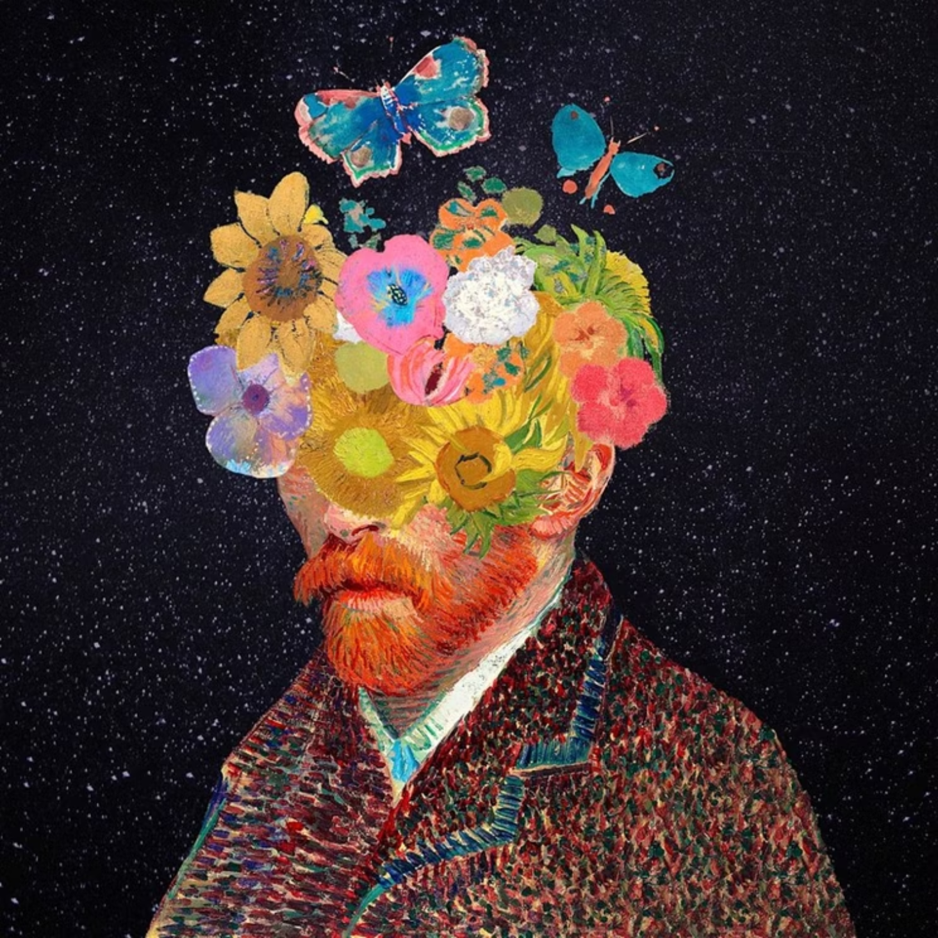
Reminder
În etapa 1 a proiectului, am prezentat modul în care a fost alcătuit setul de date, care conține opere de artă cu mai multe caracteristici. Scopul proiectului este de a folosi setul de date pentru a antrena o serie de algoritmi de clasificare pentru a determina curentul artistic din care fac parte operele.

Slide 4
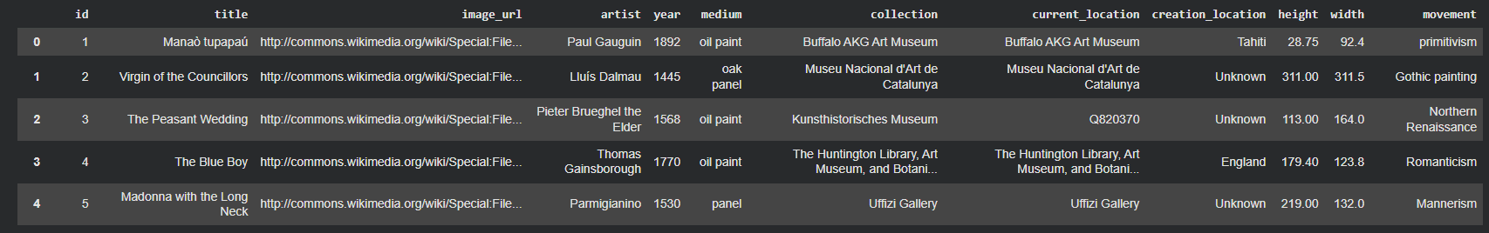
Setul de date
Setul de date conține aproximativ 1200 de intrări
A fost deja împărțit în date de antrenare (80%) și de testare (20%)
Targetul este movement (curentul artistic al operelor)

Slide 5
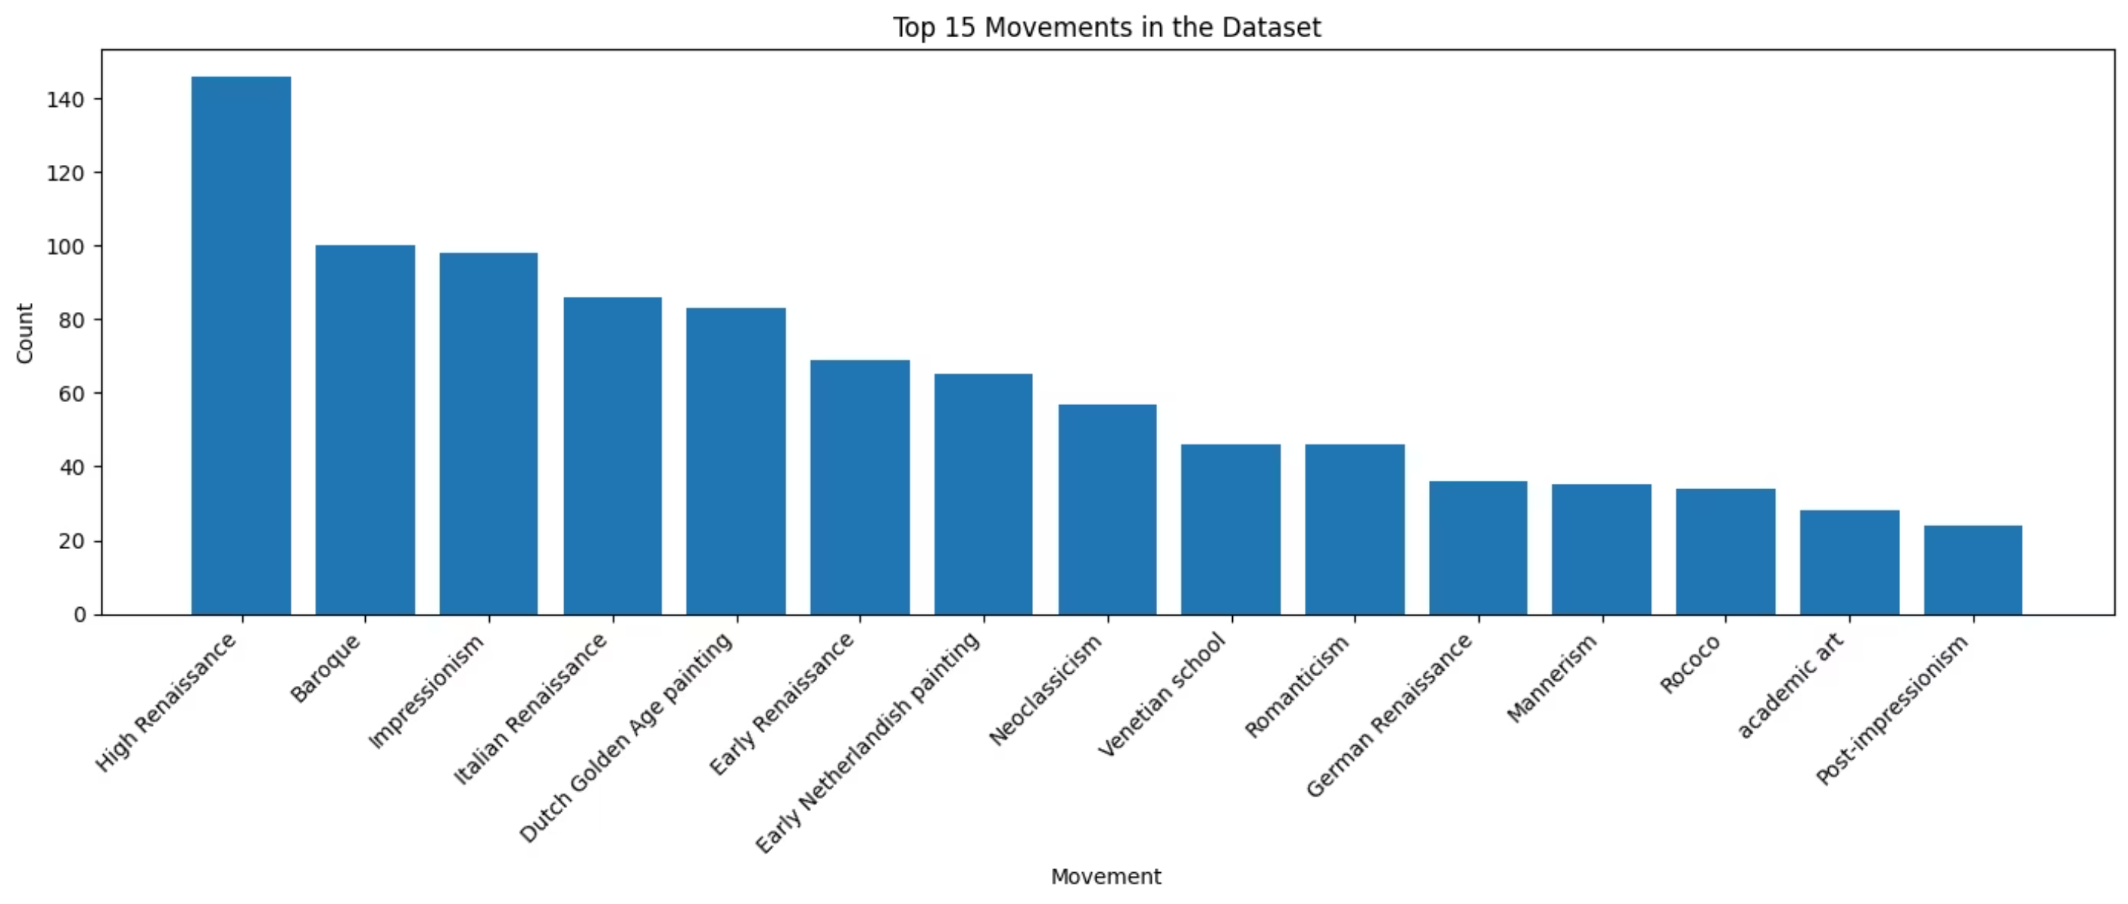
Exploratory Data Analysis
Analiza distribuției feature-ului movement (cel analizat) din setul de date. S-au identificat 86 de curente artistice diferite.

Slide 6
Modelele alese pentru Clasificare
1
2
Gradient Boosting
Random Forest
3
4
Support Vector Machine (SVM)
K-Nearest Neighbors
5
6
Logistic Regression
MLP Neural Network
(cu 2 hidden layers)

Slide 7
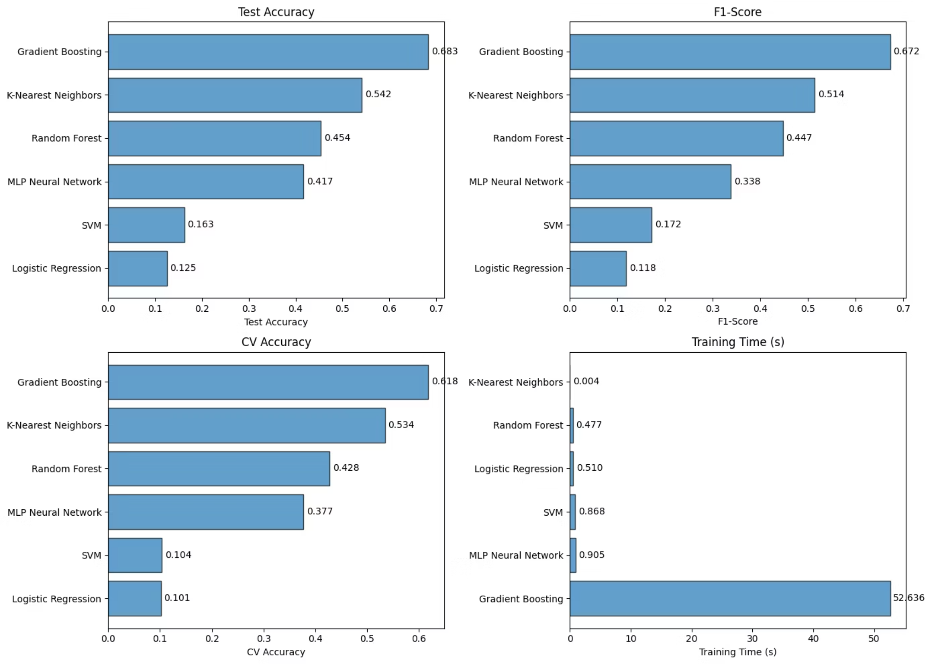
Performanța Modelelor

Slide 8
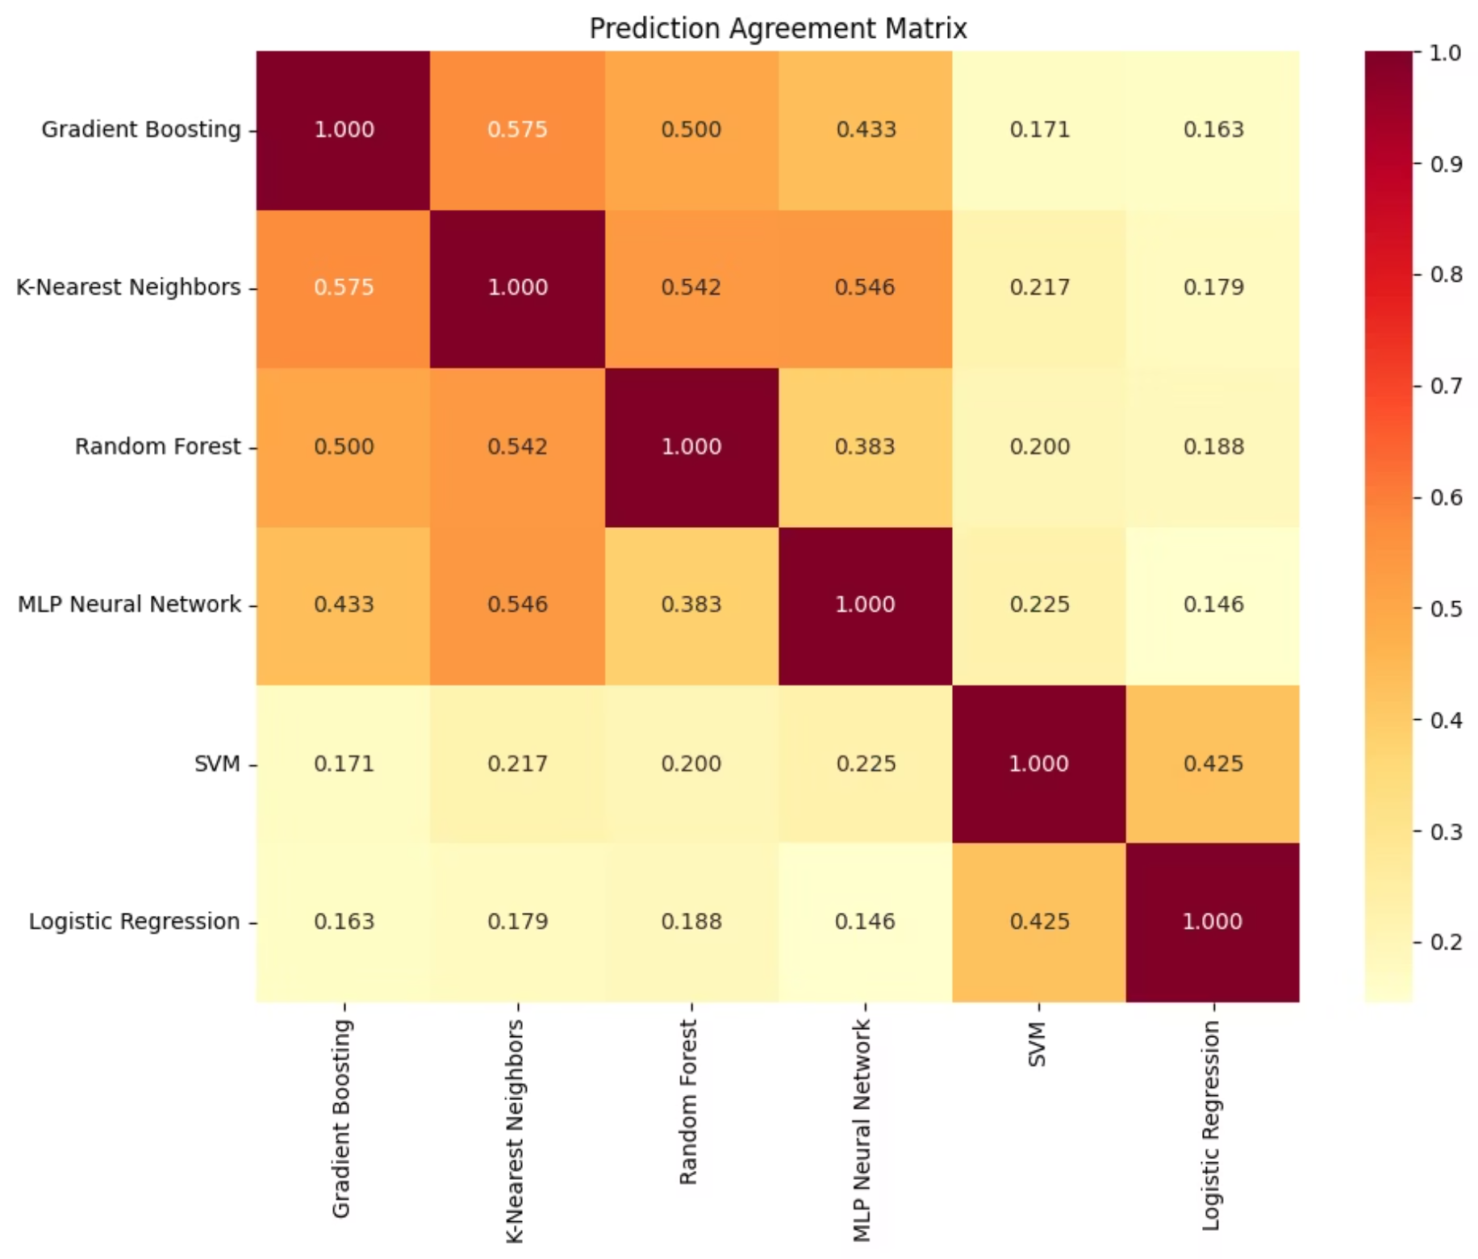
Analiza Acordului dintre Modele
Cel mai mare acord (0,575) a fost observat între Gradient Boosting și K-Nearest Neighbors.
Cel mai mic acord a fost înregistrat între MLP Neural Network și Logistic Regression.

Slide 9
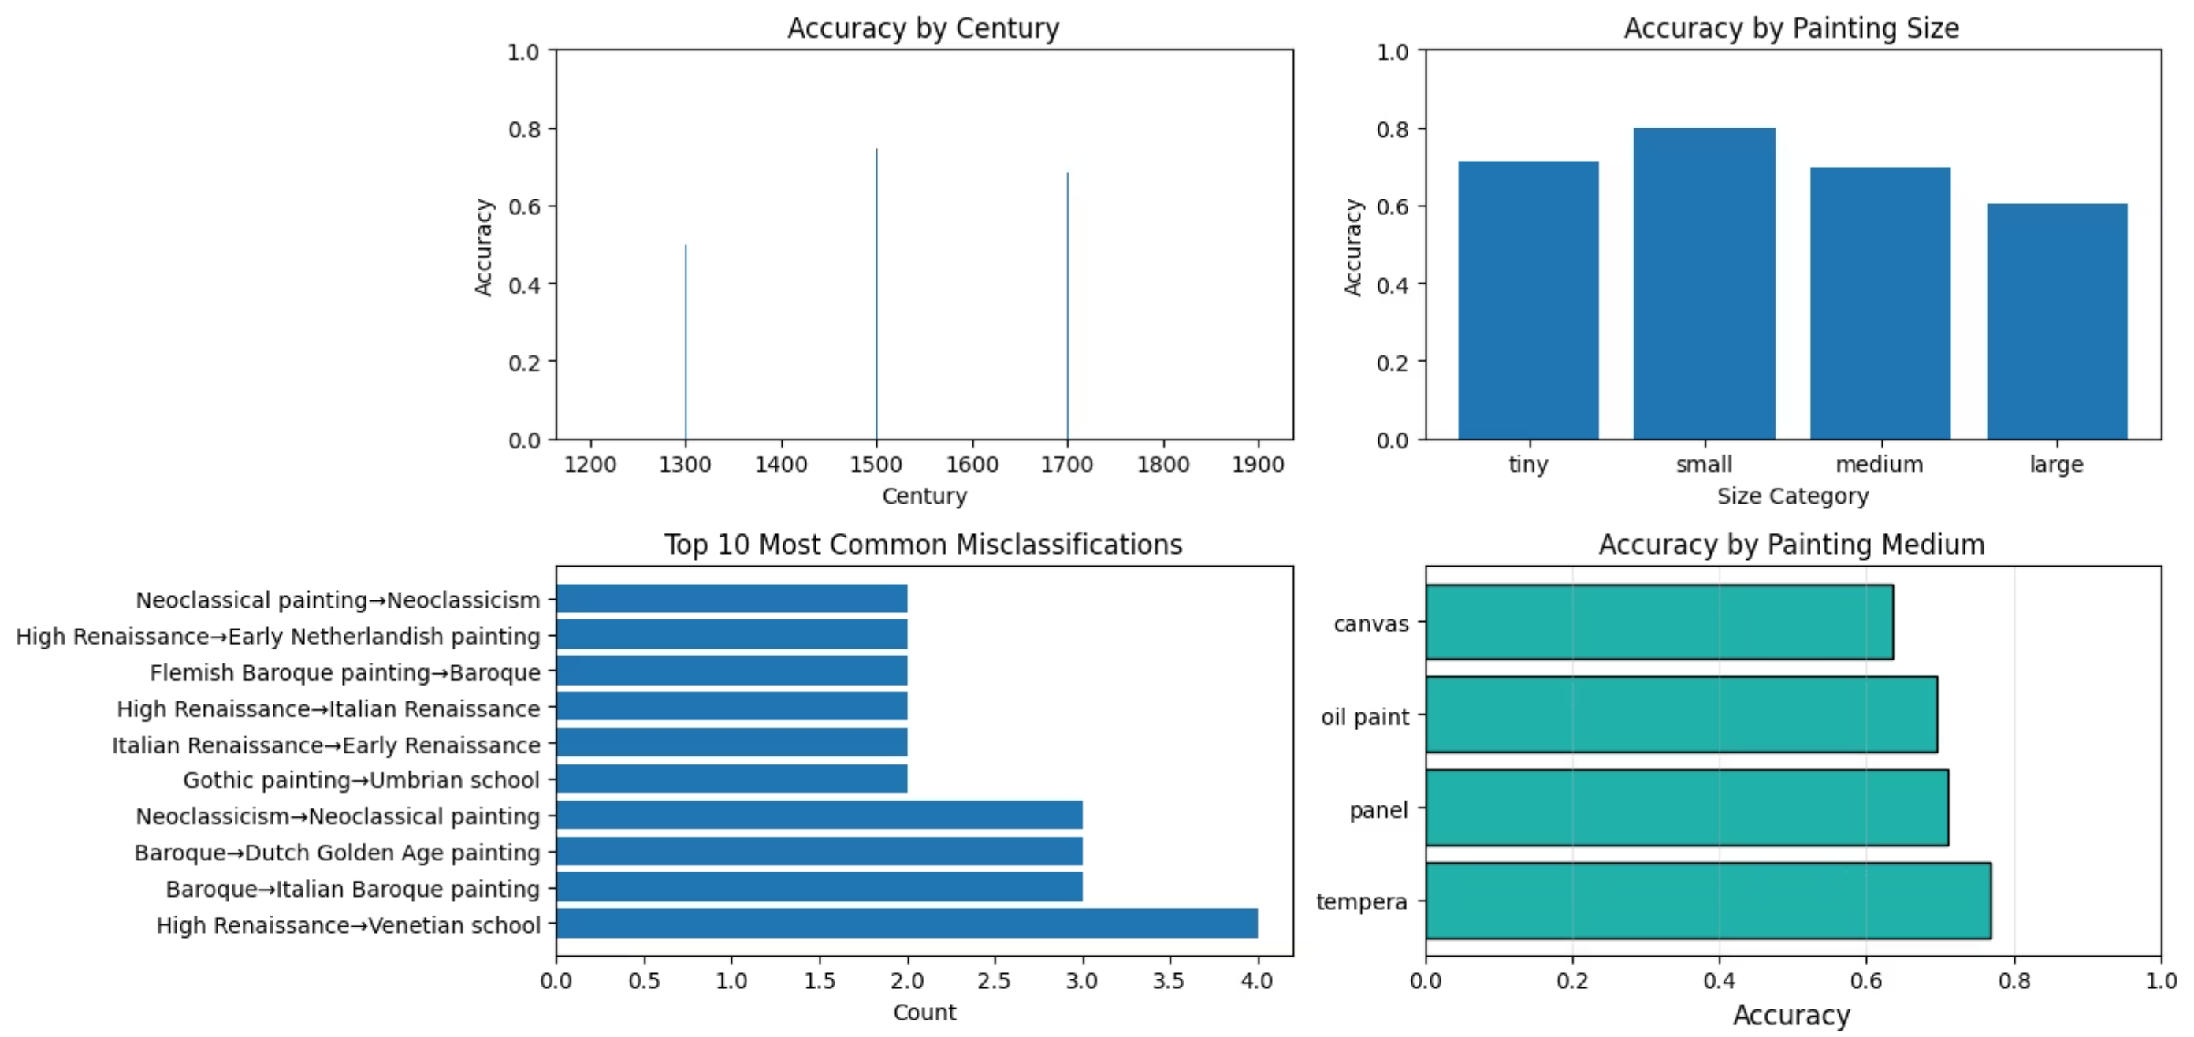
Analiza Erorilor

Slide 10
Analiza Erorilor
Picturile de dimensiuni mici (1000-5000 cm²) sunt cel mai bine clasificate.
Lucrările mari (peste 20000 cm²) sunt au performanțe ale clasificării mai slabe.

Slide 11
Analiza Erorilor
Picturile din secolele 16-17 au o acuratețe de peste 70%

Slide 12
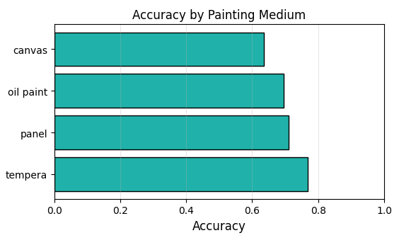
Analiza Erorilor
Picturile în tempera sunt cel mai bine clasificate (peste 75%)

Slide 13
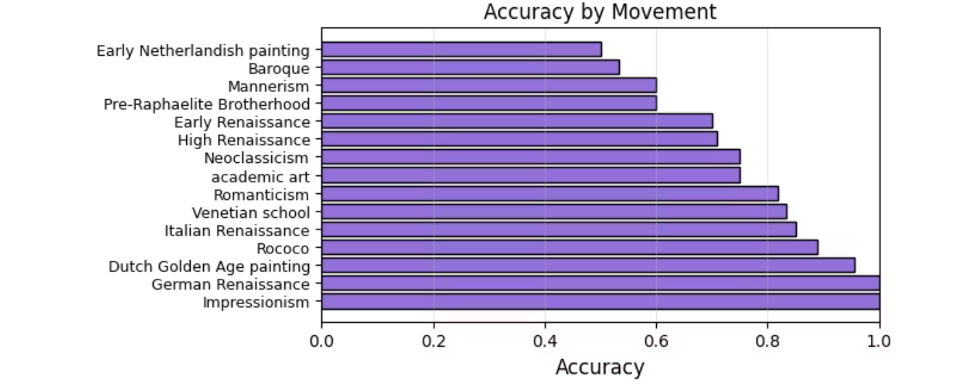
Analiza Erorilor
Curente mai cunoscute, care au multe exemple în setul de date (ex. German Renaissance, Impressionism) ating acuratețe de 100%.
Curente mai puțin cunoscute, care au mai puține exemple în setul de date (ex. Early Netherlandish Painting) au acuratețe sub 60%.

Slide 14
Mulțumesc pentru atenție!

